Slide 1
e-ZLA elektroniczne zwolnienia lekarskie
Od 1 grudnia 2018 r.
tylko elektroniczne zwolnienia lekarskie

Slide 2
Schemat obiegu eZLA
ZUS
przekazanie e-ZLA do systemu ZUS
przekazanie informacji o wystawionym e-ZLA na profil PUE ubezpieczonego
Pacjent
przekazanie wiadomości o wystawieniu e-ZLA i egzemplarza e-ZLA przeznaczonego dla pracodawcy - na profil PUE płatnika składek
Płatnik

Slide 3
Korzyści z wprowadzenia e-ZLA
Płatnik składek otrzymuje:
szybką informację o zwolnieniu wystawionym pracownikowi
możliwość kontroli poprawności wykorzystywania zwolnienia lekarskiego przez pracownika dla krótkich zwolnień
brak konieczności sprawdzania, czy pracownik dostarczył zwolnienie w terminie 7 dni od jego otrzymania
stały dostęp do zwolnień lekarskich pracowników i możliwość eksportu zwolnień
dla płatników

Slide 4
Korzyści z wprowadzenia e-ZLA
brak konieczności dostarczania zwolnienia pracodawcy
brak konieczności pilnowania terminu 7 dni na dostarczenie zwolnienia oraz brak ryzyka ewentualnego obniżenia zasiłku chorobowego czy opiekuńczego z powodu przekroczenia tego terminu
możliwość popisania wniosku o zasiłek chorobowy (ZAS 53) „profilem PUE”
dla pacjentów

Slide 5
Najważniejsze regulacje w przepisach
wprowadzone ustawą z dnia 15 maja 2015 r. o zmianie ustawy o świadczeniach pieniężnych z ubezpieczenia społecznego w razie choroby i macierzyństwa oraz niektórych innych ustaw
ZUS udostępnia zaświadczenia płatnikowi na jego profilu informacyjnym nie później niż w dniu następnym, po jego otrzymaniu (art. 58 ust. 1)
płatnicy zobowiązani do przekazywania dokumentów do ZUS elektronicznie, mają obowiązek utworzyć profil informacyjny na PUE (art. 58 ust. 3)
płatnicy, którzy utworzyli profil, nie mogą go zamknąć (art. 58 ust. 4)
płatnicy, którzy nie mają profilu na PUE muszą powiadomić ubezpieczonych o obowiązku dostarczania wydruku zaświadczenia lekarskiego (art. 58 ust. 5)
dla płatników

Slide 6
eZLA – obsługa przez płatnika - etapy pracy
Płatnik składek, który ma swój profil na Platformie Usług Elektronicznych ZUS (PUE), otrzymuje elektroniczne zwolnienia lekarskie swoich pracowników bezpośrednio na PUE.
Ustawienia subskrypcji
Pobranie dokumentów
e-ZLA z PUE
Praca z danymi

Slide 7
Ustawienia subskrypcji
Aby na bieżąco mailem lub SMS-em otrzymywać informacje o zwolnieniach lekarskich wystawionych pracownikom, należy ustawić subskrypcję takich powiadomień w PUE.
Można wybrać spośród dwóch sposobów powiadamiania:
• wiadomość e-mail - informacje o zdarzeniu są dostarczane drogą elektroniczną, na adres e-mail podany w portalu,
• wiadomość sms - informacja o zdarzeniu przesyłana jest na numer telefonu komórkowego użytkownika., podany w portalu.
Zarówno numer telefonu jak i adres e-mail można uaktualnić przechodząc do ustawień profilu.
W celu ustawienia subskrypcji należy w oknie głównym portalu rozwinąć menu "Ustawienia" i wybrać pozycję "Ustawienia subskrypcji".

Slide 8
Ustawienia subskrypcji
Należy zaznaczyć na liście zdarzenie, które chcemy subskrybować i nacisnąć przycisk "Ustaw subskrypcję".
Zdarzenia związane z obsługą e-ZLA przez płatnika składek:
wystawienie nowego zaświadczenia lekarskiego – płatnik
anulowanie zaświadczenia lekarskiego – płatnik
wystawienie nowego zaświadczenia lekarskiego w miejsce anulowanego – płatnik
powiadomienie o uznaniu zaświadczenia wstecznego za uzasadnione

Slide 9
Ustawienia subskrypcji
W oknie Wybór kanałów subskrypcji należy wybrać z listy sposób subskrypcji przy odpowiednim kanale powiadamiania.
Powiadamianie jednostkowe oznacza, że informacja będzie przychodziła po każdym wystąpieniu określonego zdarzenia.
Subskrypcja zbiorcza oznacza, że powiadomienie będzie wysyłane raz dziennie o określonej godzinie (po północy), jeśli określone zdarzenie(a) wystąpiły w danym dniu.

Slide 10
Wiadomości
Niezależnie od ustawień subskrypcji, w widoku Dokumenty i wiadomości, w zakładce Wiadomości płatnik otrzymuje informacje o wszystkich zdarzeniach związanych ze zwolnieniami.

Slide 11
Pobranie dokumentów e-ZLA z PUE
Zaświadczenia lekarskie w formie dokumentów elektronicznych są przekazywane płatnikom on-line, bezpośrednio po wystawieniu przez lekarza.
Bezpośrednio po otrzymaniu wiadomości o wystawieniu zwolnienia lekarskiego w widoku Dokumenty i wiadomości, w zakładce Zaświadczenia lekarskie dostępne są elektroniczne dokumenty zaświadczeń lekarskich ubezpieczonych, podpisane przez lekarza i wysłane na profil płatnika składek przez ZUS.

Slide 12
Pobranie dokumentów e-ZLA z PUE
Nie należy drukować dokumentu elektronicznego. Dokument elektroniczny opatrzony kwalifikowanym podpisem elektronicznym albo podpisem potwierdzonym profilem zaufanym ePUAP albo certyfikatem z ZUS musi być przechowywany w oryginalnej postaci, z zachowaniem jego integralności.
Zaświadczenia lekarskie, w formie dokumentu elektronicznego uwierzytelnionego z wykorzystaniem podpisu kwalifikowanego, certyfikatu z ZUS lub profilu zaufanego ePUAP są dowodami stwierdzającymi czasową niezdolność do pracy z powodu choroby albo konieczności osobistego sprawowania opieki nad chorym członkiem rodziny .

Slide 13
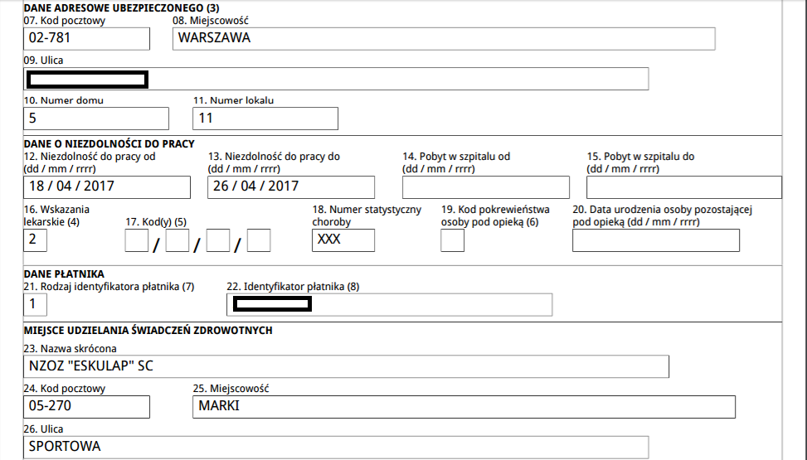
Pobranie dokumentów e-ZLA z PUE
Istnieje możliwość wydrukowania wizualizacji elektronicznego zwolnienia lekarskiego z PUE, jednak taki wydruk ma charakter informacyjny i nie jest dokumentem.

Slide 14
Pobranie dokumentów e-ZLA z PUE
Dokument elektronicznego zwolnienia lekarskiego, wyeksportowany z PUE, musi być przechowywany przez płatnika składek przez okres co najmniej 3 lat* w formie elektronicznej. Plik musi zawierać podpis elektroniczny.
W portalu PUE, w widoku Dokumenty i wiadomości, w zakładce Zaświadczenia lekarskie możliwe jest filtrowanie dokumentów oraz ich przeglądanie oraz eksport.
Po wyeksportowaniu podpisanego dokumentu i zapisaniu go na zewnętrznym dysku/nośniku, można konkretne eZLA usunąć z widoku Zaświadczeń lekarskich.
* art. 67 ust. 4 ustawy o świadczeniach pieniężnych z ubezpieczenia społecznego w razie choroby i macierzyństwa (Dz.U. 2017 poz. 1368 z późn. zm.)

Slide 15
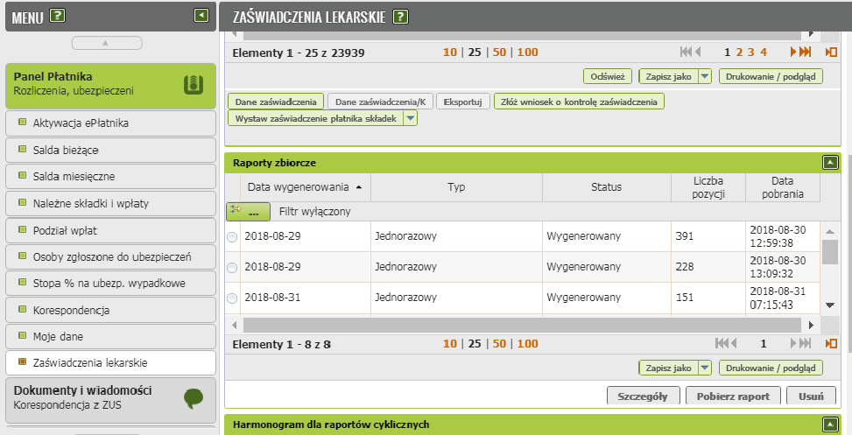
Praca z danymi
W PUE możliwe jest generowanie raportów dotyczących e-ZLA. Są to zbiorcze raporty, zawierające niezbędne informacje o elektronicznych zwolnieniach lekarskich, dotyczących ich ubezpieczonych. Generowane raporty służą ułatwieniu wprowadzania informacji, wynikających z e-ZLA, do systemów kadrowo płacowych. Tworzenie i udostępnianie raportów odbywa się według kryteriów zdefiniowanych przez płatnika. System generuje raport w godzinach nocnych i dostępny jest do pobrania następnego dnia.

Slide 16
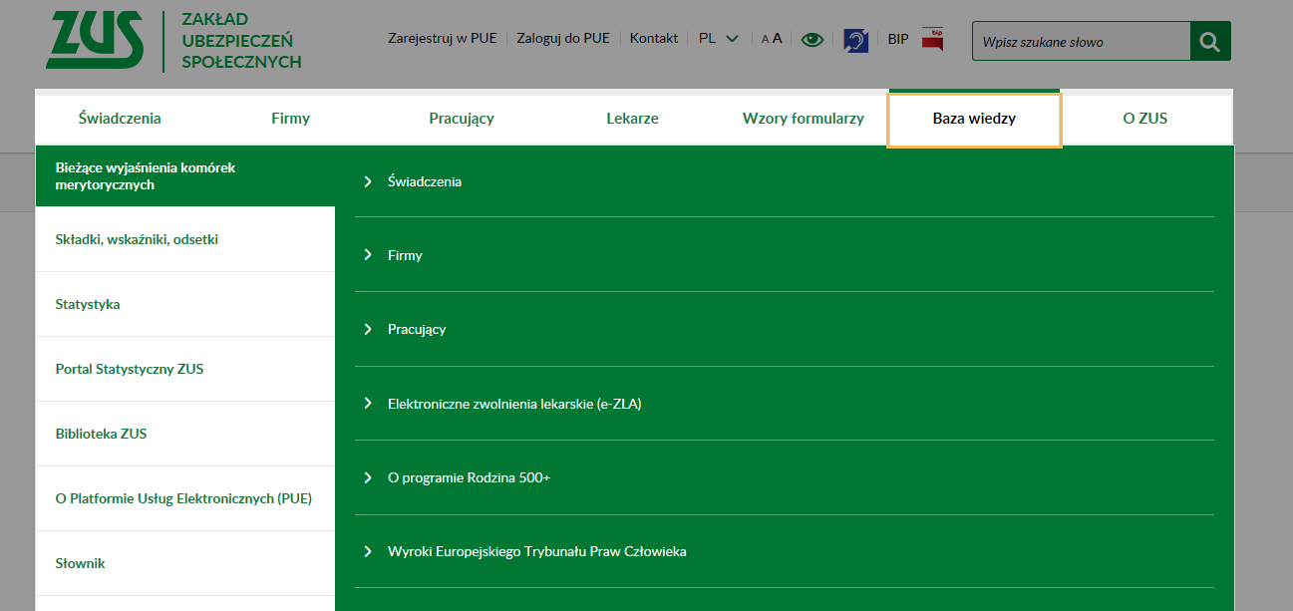
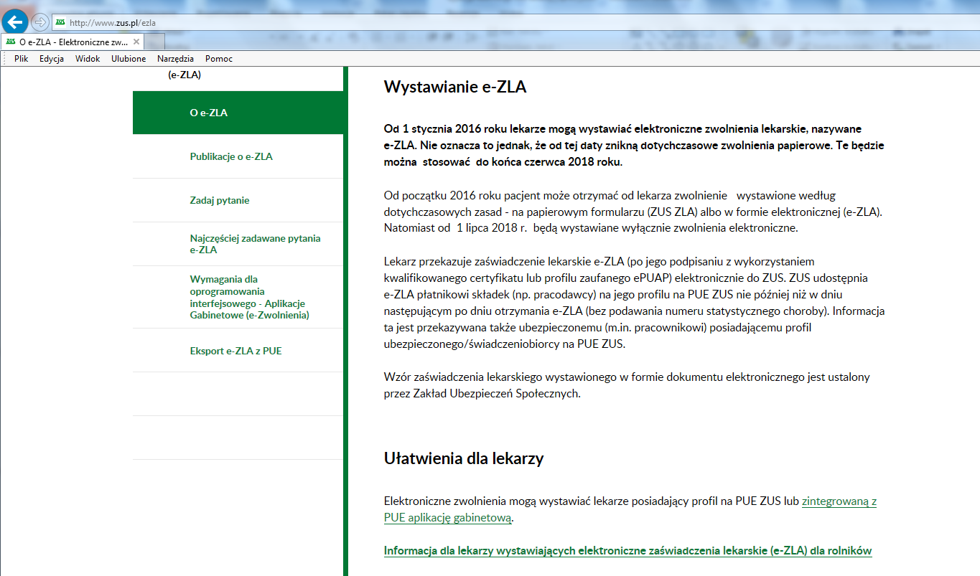
Informacje o e-ZLA – strona www.zus.pl

